Slide 1
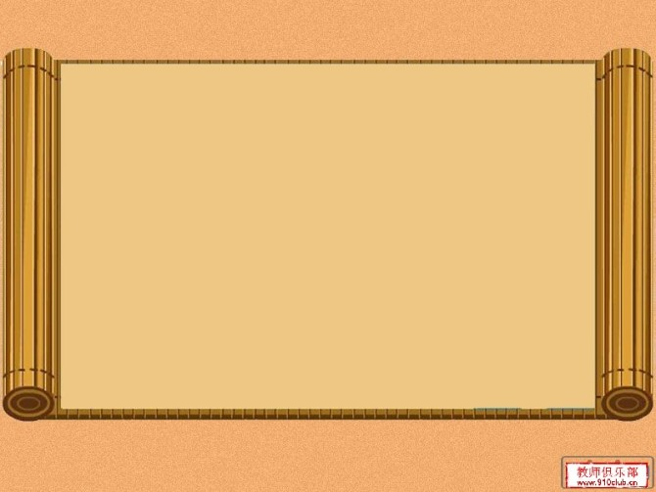

语文园地二

Slide 2
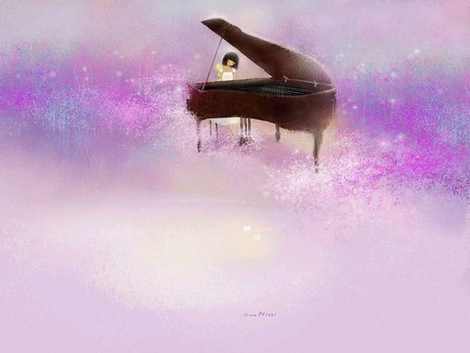
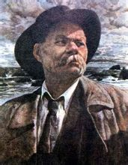
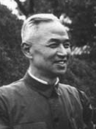
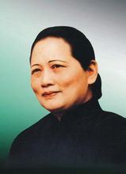
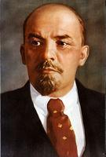
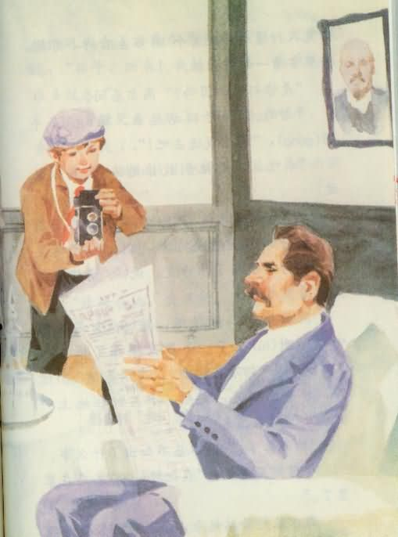
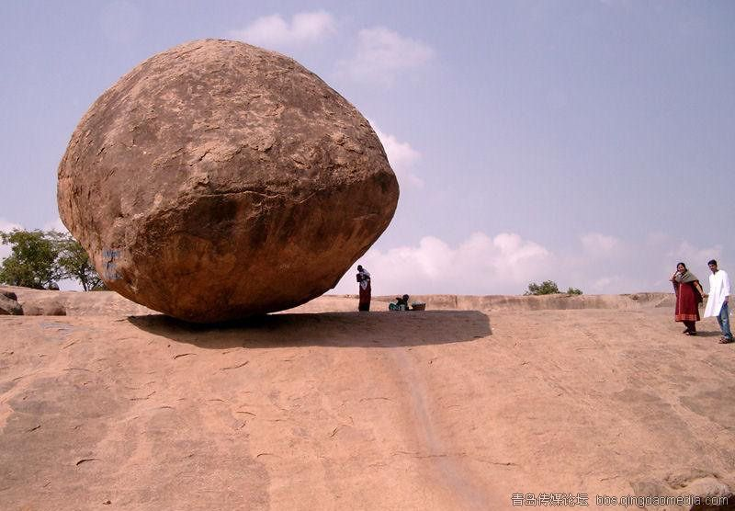
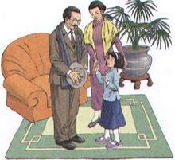
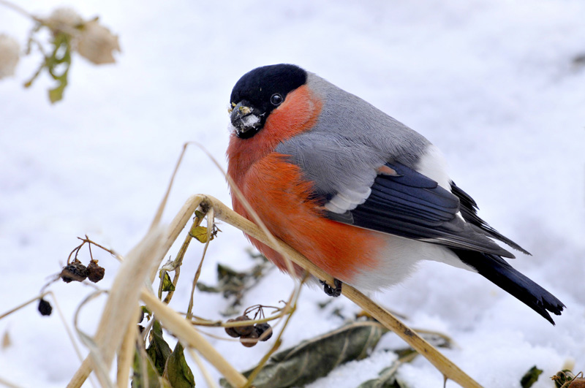
列宁
高尔基
李四光
宋庆龄

Slide 3
口语交际要求：
讲：内容完整，声音洪亮，表述清楚，表达流
利，让别人听明白。要是能有感情地讲述
就更棒了！
听：保持安静，认真倾听。听完后，可以举手
提问，可以补充，也可以谈自己的感受。
先在小组里互相说一说，小组推选代表上台交流。

Slide 4
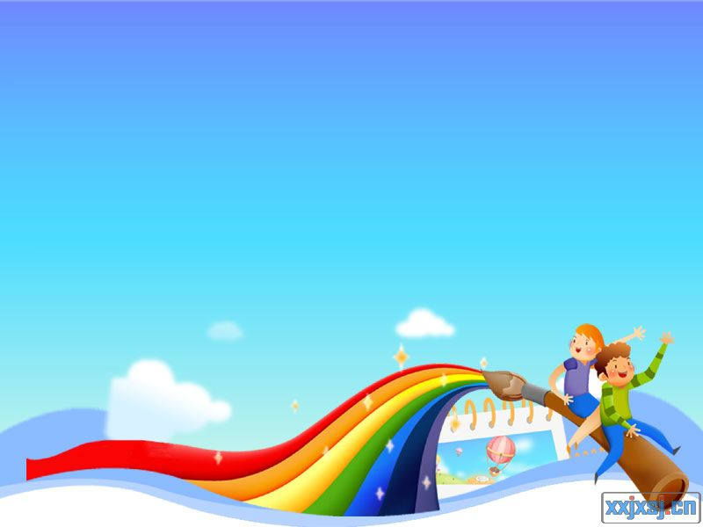

小组内交流
？

Slide 5
鲁迅的故事
鲁迅先生从小认真学习。少年时，在江南水师学堂读书，第一学期成绩优异，学校奖一枚金质奖章。他立即拿到南京鼓楼街头卖掉，然后买了几本书，又买了一串红辣椒。每当晚上寒冷时，夜读难耐，他便摘下一颗辣椒，放在嘴里嚼着，直辣得额头冒汗。他就用这种办法驱寒坚持读书。由于苦读书，后来终于成为我国著名的文学家。

Slide 6
凿(záo)壁偷光
汉朝元帝时的匡(kuāng)衡，从小喜好读书。可是家里很穷，连饭都吃不饱，哪有钱上学读书呢？他只好白天干活，晚上自己学习。家里没有钱买灯油，怎么办呢？匡衡没有向困难屈服，想出了一个办法：在墙壁上凿了个小洞，借邻居家照射过来的微弱灯光看书学习。他勤奋刻苦，学到了许多知识，后来做了宰相。

Slide 7


同学们读完这些故事能从中得到什么启发？

Slide 8
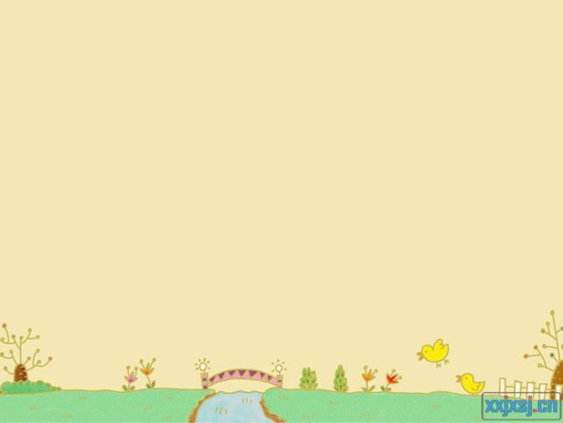
写一个熟悉的人

Slide 9

你身边熟悉的人有哪些？
比如：爸爸妈妈、兄弟姐妹、爷爷奶奶、叔叔阿姨等家里的亲人；
街坊邻居；
小店的营业员；班级同学；
校长老师；学校的门卫……
选择其中最熟悉的一个人。

Slide 10
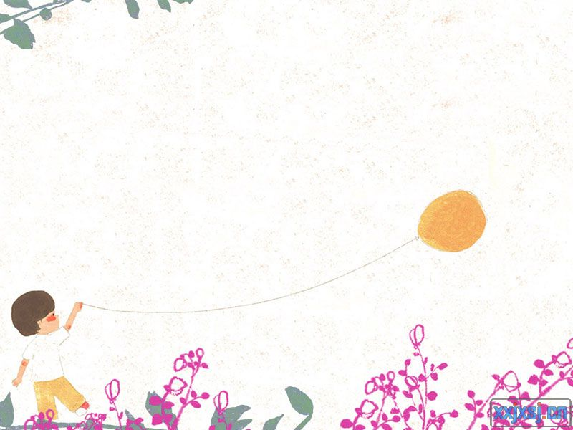
说说你最熟悉的一个人。
先介绍他是谁？
长什么样子（外貌描写）？
你熟悉的人有什么特点？通过一件具体的事情体现出来。
品质：助人为乐、大公无私、热爱劳动、工作负责……
性格：倔强、爱发脾气、好强、爱说爱笑……
兴趣爱好：爱唱歌、爱集邮、爱踢球、爱种花……
最后说说他给你留下了什么印象？

Slide 11
注意：
要写这个熟悉的人的一件事情，而不是几件事。
首先这件事情是真实的，最好是你亲眼目睹的，然后这件事能够反映他（她）的特点（急性子、细心、唠叨、爱美、活泼、马虎、文静等等。）

Slide 12
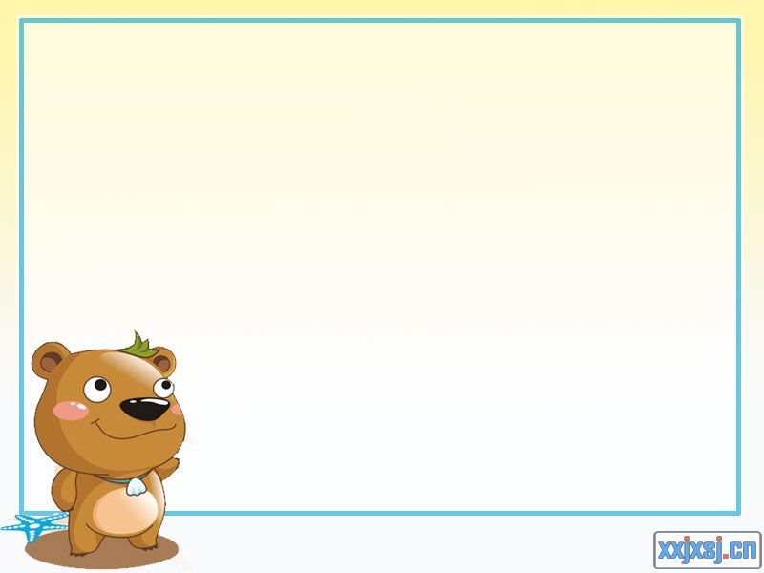
取题目：
《爱美的妹妹》 《 我的妹妹》
《严厉的爸爸》 《我的爸爸》
《爱唠叨的妈妈》 《我的妈妈》
《爱捣蛋的同桌》 《我的同桌》
比一比，你更喜欢哪一组题目？为什么？

Slide 13
取题目：
1、可以写写你身边亲人的一件事，比如：《淘气的弟弟》、《足球迷爸爸》、《赶时髦的奶奶》等等。
2、可以是你身边的同学或者朋友的一件事，比如：《“马虎大王”》、《书迷》、《“电脑高手”》等等。
3、可以是其它熟悉的人一件事，比如：《热心的邻居》、《热情的营业员》、《严肃的门卫》等等。

Slide 14
怎么写：
先可以简单写一写这个熟悉的人的长相（高矮胖瘦、发型、脸部的样子等）。
如：樱桃小嘴、浓眉大眼、胖嘟嘟的脸蛋、乌黑的长发、金黄的卷发等。

Slide 15

我舅舅家的小妹妹十分可爱。她的眼睛就像清澈的湖水，眼睛一闪一闪地，就像两颗黑宝石，有时还滴溜溜地转；她的小脸粉嘟嘟的，白里透红，像成熟的苹果；她的小嘴红彤彤的，像涂了口红，樱桃小嘴多可爱呀！她的小手胖嘟嘟的，打到我一点儿也不疼。

Slide 16
然后把记忆中的一件事写出来：在什么地方？什么时候？发生了一件什么事？
事情的经过要写具体。在写事的过程中加入人物的表情、动作、语言及心理活动的描写。
表情：愁眉苦脸、挤眉弄眼 、得意忘形 、 笑逐言开 … …
动作：笨手笨脚、手忙脚乱… …
心理活动：美滋滋、甜蜜蜜、惭愧地、伤心地… …

Slide 17
最后写一写结果或对熟悉的人的印象，对事情的感受。
如：
1、 我为自己有这样的好妈妈而骄傲、自豪！
2、今后，我要向姐姐学习，做个爱学习的好孩子。
3、她就是我的小妹妹，爱唱爱跳，爱哭爱笑，我们都很喜欢她。

Slide 18

好友多多
多多是我最要好的朋友。他的脑袋圆圆的，浓眉毛没，大眼睛，像卡通人物蜡笔小新。
多多喜欢打乒乓球，我们都叫他“旋球王”。“旋球王”的旋球那可是真“旋”！只要球一出手，就象长眼睛似的，“刷刷”地直向你冲过来，可只要一落到桌面上就会立刻改变了方向。你明明看着往左，它却往右飞了。等你一接球，才发现扑了个空。这样你就输定了。每次他赢了球，他都会张开他的大嘴，大叫一声。
我真羡慕他。

Slide 19

“书虫”王丽
她叫王丽，今年10岁，读小学三年级。她有着不大的眼睛，高高的鼻梁，一张爱说爱笑的嘴，个子不大高。别看她胖乎乎的，脑瓜并不笨，灵着呢！
朋友们给她起了个雅号“书虫”。说起这个绰号，还有一段来历呢！
她特别爱看书，整天捧个书啃个不停。有一次，都九点了，她还在看《科学金钥匙》。爸爸再三劝她睡，她不肯，说：“把这篇文章看完吧！”爸爸无可奈何，只得答应。她贪婪地看了第一篇，又津津有味地看起了第二篇、第三篇……竟弄得爸爸在她的床边睡着了！
王丽真是个爱读书的孩子！

Slide 20

我的妈妈
我最熟悉的人就是我的妈妈，她虽然长得不是很漂亮，却有着高尚的品格。
记得一个星期六的早上，妈妈带我乘的士到学校上奥数课。到学校时，妈妈没有零钱，就给了的士司机100元，的士司机找回了两张20元和一张50元。由于赶时间，妈妈看也没看就把钱放到了包里。 中午的时候，妈妈拿出早上的士司机找她的50元钱准备给我买盒饭吃。突然，妈妈惊讶地发现这是一张假币。我顿时傻了眼，连忙安慰妈妈说：“没关系，我们还可以把这张钱花出去。”妈妈说：“我们不能把自己的损失转嫁给别人。”我不服气地说：“那不是让别人坑了我们吗？”妈妈停了一会儿，耐心地说：“如果知道这张钱是假的，咱们还去使用，就违反了国家法令。虽然假币给我们带来了损失，但我们不能去做违法的事，不能因钱而失去良心，失去人格、做那种不讲道德的人。”听了妈妈的一番话，我羞愧地低下了头。
我为自己有这样的好妈妈而骄傲、自豪！

Slide 21
慈祥的姥姥
姥姥今年六十多岁了，银灰色的头发总是梳理得整整齐齐。她个子不高，淡淡的眉毛下有一双炯炯有神的眼睛，显得非常精神。
记得有一年夏天，天气非常炎热，蚊子特别多，晚上我睡觉时，怎么也睡不踏实，姥姥看见就拿把扇子为我扇凉驱蚊，我不知不觉地睡着了，直到早晨醒来才发现姥姥还在为我扇扇子。我对姥姥说：“您一晚上都没睡觉吗？您的身体怎么受的了？”姥姥笑笑说：“没关系！你白天还得上学，我白天可以睡一会儿。”看到姥姥有些发红的双眼我非常感动。
这就是我的姥姥，一个关心体贴他人，慈祥的老人。等我长大了，我一定好好照顾好她老人家。

Slide 22

我 的 妈 妈
我的妈妈，她很漂亮，嘴巴大大的，眼睛很有神，平时对人总是一脸笑容。 妈妈对我非常严格，每当我没有认真完成作业，她就会一改平时的笑脸，马上“由晴转阴”，我就得乖乖的把作业重写一遍，当我作业写好了，她都会夸我。
有一次，我放学回家后，急急忙忙地把作业做完，就去玩电脑了，过了一会儿妈妈回来了，我急忙把电脑关了，就去帮妈妈开门。妈妈一进家门看了看我，奇怪的问：“儿子，你脸怎么这么红？”“因为我刚才在跳舞”。我撒慌了。妈妈让我把作业拿出来她检查，在我焦急的等待后，妈妈把我叫到身边，用手指着说：“儿子，你错了几道，快点改！”我赶忙改了，刚转过身，妈妈大声说：“这一道又错了，给我过来，重写！”我很不乐意，但妈妈不管我。过了一会儿，妈妈走过来一看，见我做对了，高兴的说：“儿子，你真聪明！”我听了心里别提多高兴了。
这就是我的妈妈，一个关心我、严格要求我的好妈妈！我爱我的妈妈。

Slide 23
提纲：
1、 你熟悉的一个人，什么样子的？
2、 什么时候？在哪里？发生一件什么事？ 事情过程中出现什么状况？事情结果如何？
3、通过这件事对这个熟悉的人的认识？

Slide 24
语文园地二

Slide 25
我的发现
小男孩摆弄了很久很久，说：“一切准备停当。”
“一定会飞回来！”男孩肯定地说。
“是的。”男孩站起来，鞠了个躬，“请让我进去吧！”
？你发现了什么？

Slide 26
我的发现
我发现引用人物的话，可以有不同的形式。
小男孩摆弄了很久很久，说：“一切准备停当。”
引号里面的话放在“说”的后面。
“一定会飞回来！”男孩肯定地说。
引号里面的话放在“说”的前面。
“是的。”男孩站起来，鞠了个躬，“请让我进去吧！”
省略掉“说”字，引号里的话在提示语前后都有。

Slide 27

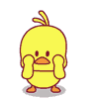
读读背背
我要背！
聪明在与学习，天才在于积累。（列宁）
世上无难事，只要肯登攀。（毛泽东）
为中华之崛起而读书。（周恩来）
任何成就都是刻苦劳动的结果。（宋庆龄）
书籍是人类进步的阶梯。（高尔基）

Slide 28

我还知道其他的名人名言。。。

Slide 29

聪明在于勤奋，天才在于积累。（华罗庚）
一个人的价值，应该看他贡献什么，而不应当看他取得什么。（ 爱因斯坦）
书山有路勤为径，学海无涯苦作舟。（韩愈 ）
合理安排时间，就等于节约时间。（培根 ）
时间就是生命，无端的空耗别人的时间，其实无异于谋财害命的。（鲁迅 ）
书籍是青年人不可分离的生活伴侣和导师。 （高尔基 ）
读书破万卷，下笔如有神（杜甫 ）

Slide 30

我 会 填！
耍（玩耍） 杂（ ）推（ ） 究（ ）
要（ ）朵（ ）准（ ）穷（ ）
峰（ ）郊（ ）诚（ ）纪（ ）
蜂（ ）胶（ ）城（ ）记（ ）

Slide 31
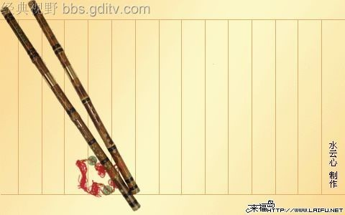

成语故事
闻鸡起舞

Slide 32

翻来覆去：来回翻身。
效力：尽自己的力量。
启发：启迪。
凛冽：刺骨地寒冷。
酷暑：炎热的夏天。

Slide 33

闻鸡起舞？
听到鸡叫就起来舞剑练习武艺。
这个故事中的祖逖给你留下了什么印象？结合故事中的句子说一说。
1
2
3

Slide 34
一天夜里，祖逖翻来覆去睡不着。他想，怎样才能为国家效力呢？
祖逖在夜里翻来覆去无法入眠，所考虑的是什么？这说明祖逖是个什么样的人？
怎样为国家效力。这说明他胸怀国家，是一个有远大志向和抱负的人。
33
36

Slide 35
从此以后，无论是凛冽的寒冬，还是炎热的酷暑，无论是刮风，还是下雨，一听到鸡叫，他们就立刻起身练武。
祖逖“闻鸡起舞”，无论寒暑，不管风雨，这说明它具有什么样的品质？
这说明它具有奋发努力、不怕吃苦、坚持不懈的可贵品质。
33
36

Slide 36
后来，祖逖当上了将军。他带领的队伍纪律严明，作战勇敢，打了不少胜仗，得到了老百姓的支持。
祖逖这些成就的取得都与他胸怀大志、奋发努力是分不开的。
33

Slide 37
闻鸡起舞？
听到鸡叫就起来舞剑练习武艺。用来形容人及时发奋努力，体现勤学苦练，持之以恒的精神。

Slide 38


